Slide 1
tiremusic云音乐系统
——基于jPlayer的音视频实现
项目组长： 陈鸿
开发成员： 郭文浩 赵权 廖志鸿
李建鹏 吴浩
徐红涛 龚毅
指导教师： 李树根

Slide 2
一、项目需求
本系统提供两部分的功能：
1、WEB用户对自己信息以及对歌曲进行操作；
2、系统管理员能够对用户和歌曲进行管理。
本项目是一个独立、完整的项目，目前不提供其他系统的接口。

Slide 3
项目需求—WEB用户
WEB用户方面主要包括：
用户的登录、注册
用户信息的修改
搜索、试听歌曲
评论歌曲
创建自己的歌单
收藏歌曲
歌曲上传、下载
关注其他用户
其中不注册或者登录的用户只能进行搜索歌曲，试听歌曲，其他功能必须登录过后才可以享受。

Slide 4
项目需求—管理员
系统管理员方面主要包括：
歌曲的增删改查
歌曲MV的增删改查
歌曲下载量
试听量的统计
用户评论的审核
用户上传歌曲的审核
用户状态的改变
敏感词汇拦截

Slide 5
二、整体设计
本系统提供两部分的功能：
1、WEB用户对自己信息以及对歌曲进行操作；
2、系统管理员能够对用户和歌曲进行管理。
本项目是一个独立、完整的项目，目前不提供其他系统的接口。

Slide 6
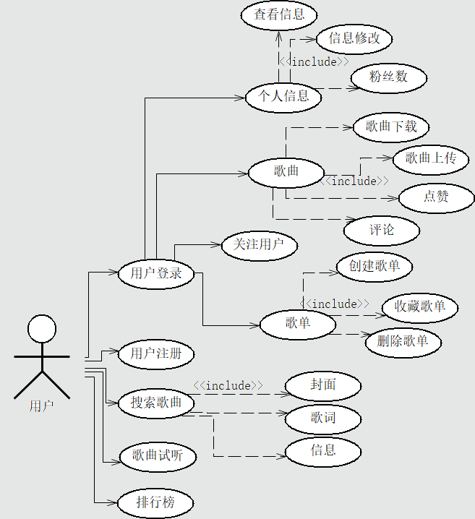
WEB用户用例图

Slide 7
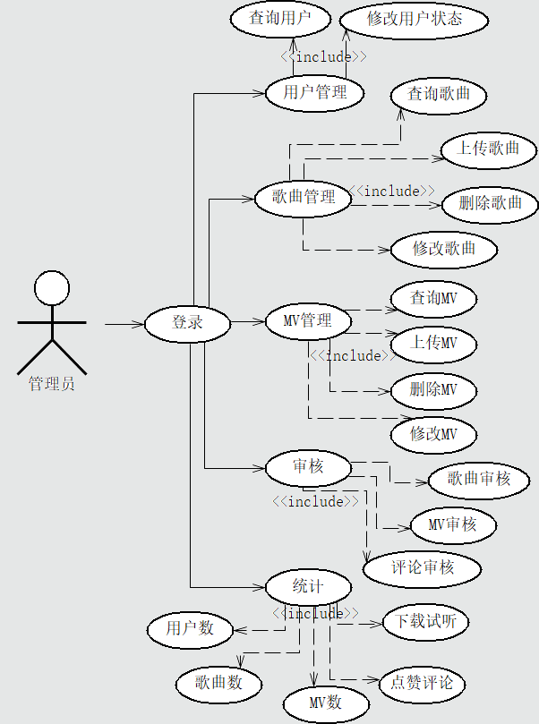
管理员用例图

Slide 8
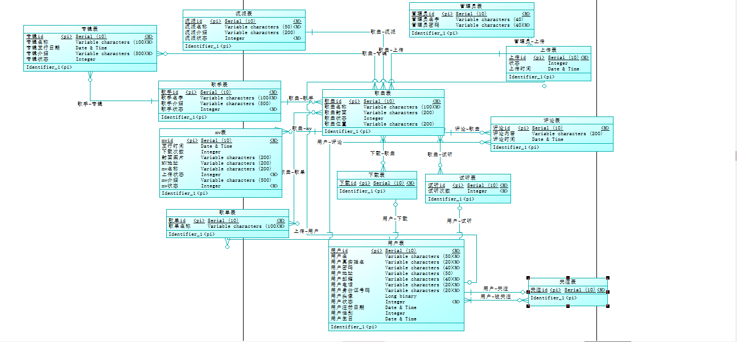
概念模型

Slide 9
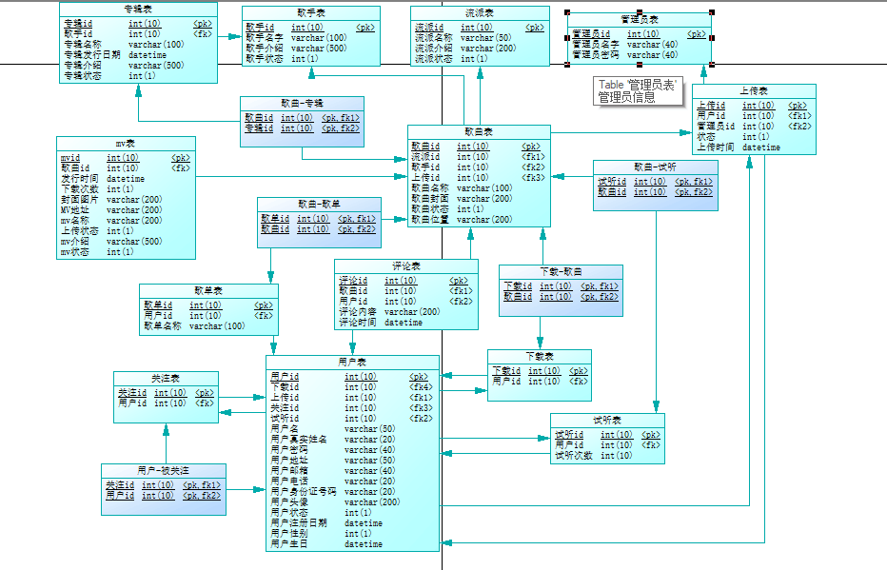
物理模型

Slide 10
三、技术选型
WEB用户前端基于bootstrap实现
管理员前端基于easyUI实现
音视频播放基于jPlayer实现
数据库采用MySQL数据库
后台服务器基于jsp+servlet
数据持久层采用apache的QueryRunner
页面基本采用ajax异步提交

Slide 11
四、人员分工
陈鸿：
需求分析、小组分工、整合项目详细设计
搭建小组华为云结构
管理员界面的编写
管理员对歌曲的维护
管理员对敏感词的维护

Slide 12
四、人员分工
郭文浩：
需求分析、用例图设计、答辩ppt
搭建小组maven项目、MVC项目结构
提供公共的BaseController DBUtil ConditionUtil
歌单模块增删查改、歌曲的收藏/取消
评论模块增删查与评论的过滤

Slide 13
四、人员分工
赵权：
用户状态审核、歌曲审核
文件上传
邮箱验证
管理员界面优化

Slide 14
四、人员分工
廖志鸿：
需求分析、数据库设计
用户前端页面模块设计、各模块功能规划
歌曲搜索组合查询
歌曲试听及动态加载试听列表
总和所有代码、测试运行

Slide 15
四、人员分工
李建鹏：
需求分析
数据库设计以及完善
用户页面对歌曲的试听量统计
下载量统计及管理员试听下载的维护

Slide 16
四、人员分工
吴浩：
数据库设计
用户上传歌曲
用户选择上传的歌手、流派
输入歌曲名字将歌曲上传到服务器
用户下载歌曲、下载列表

Slide 17
四、人员分工
徐红涛：
审核MV、上架MV
增加MV、修改MV基本信息
用户登录后在页面加载MV

Slide 18
四、人员分工
龚毅：
需求分析
修改登录注册界面设计
用户版块注册、带文本的文件上传
邮箱真实性验证
管理员登录

Slide 19
五、关键重难点突破
1、注册中的带其他文本文件的文件上传
2、邮箱真实性验证
3、歌曲播放的jPlayer各属性学习
4、试听时候播放列表的动态加载

Slide 20
六、华为软开云使用情况
本系统之前在SVN上开发，之后迁移至华为云上，利用git的分支功能，每个成员在自己的分支上开发，再merge到主分支上。
运用了华为云后，大家团队协作更加顺畅了，极大地开发了开发效率，最终圆满完成任务。

Slide 21
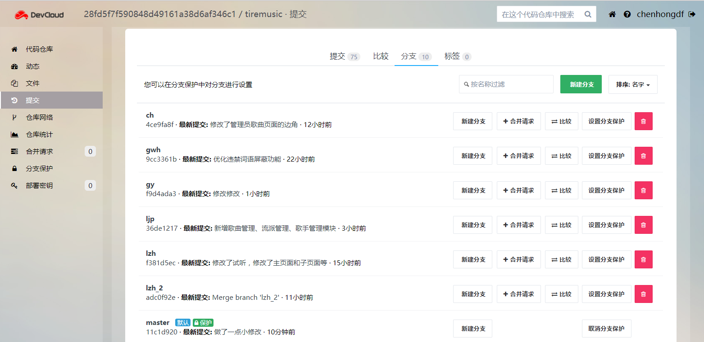
华为软开云—分支

Slide 22
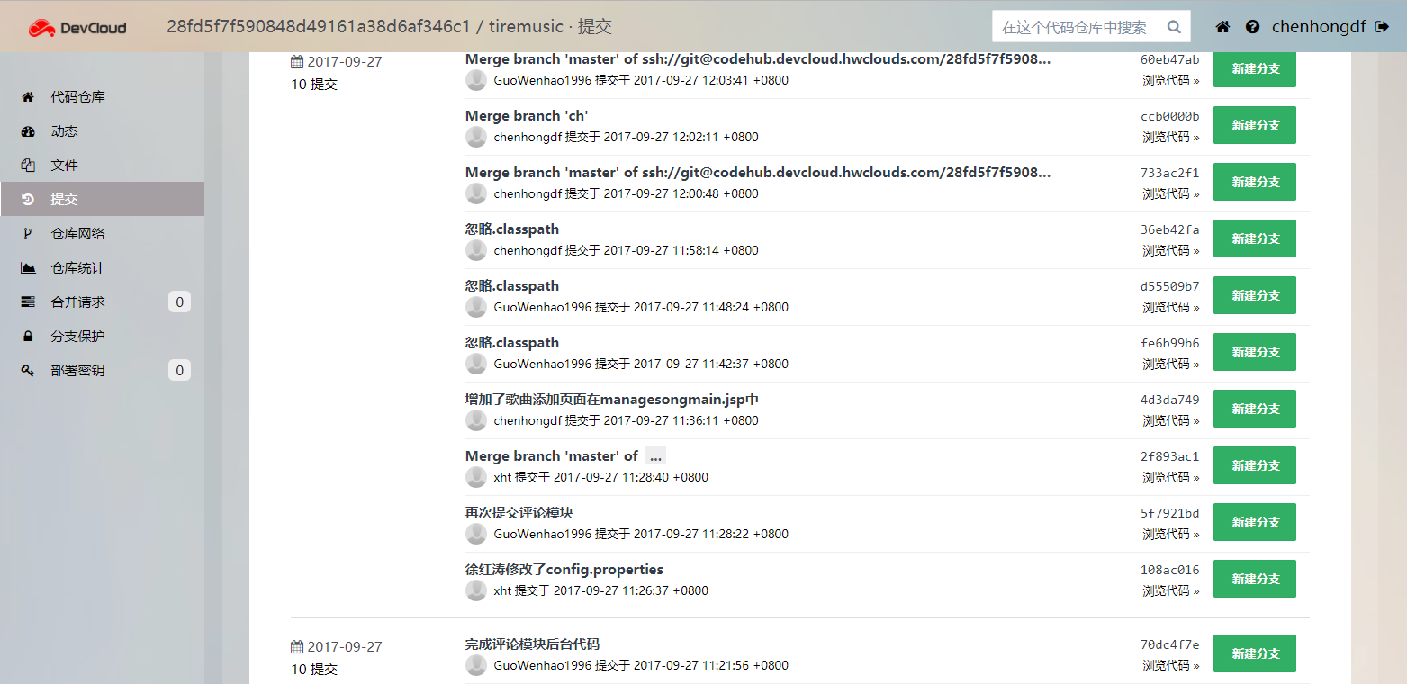
华为软开云—部分提交记录

Slide 23
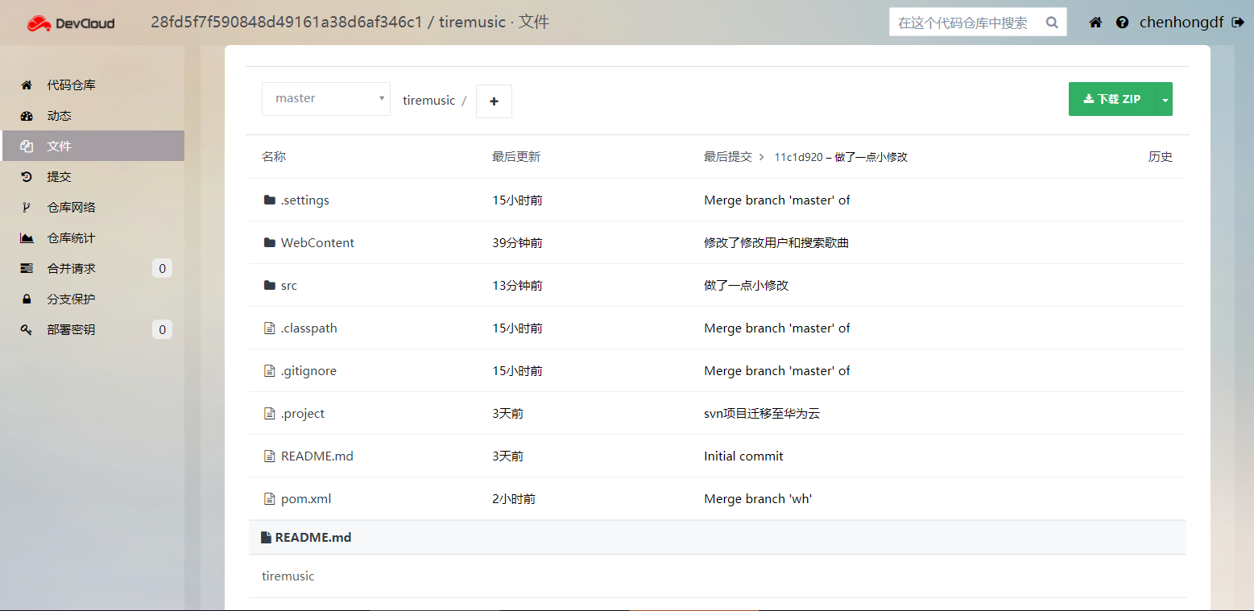
华为软开云—文件目录

Slide 24
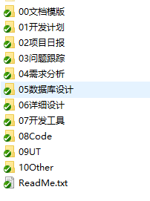
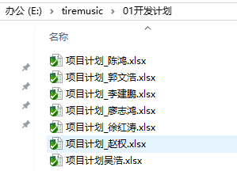
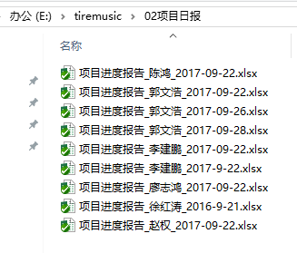
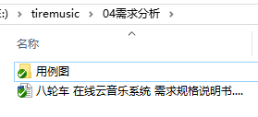
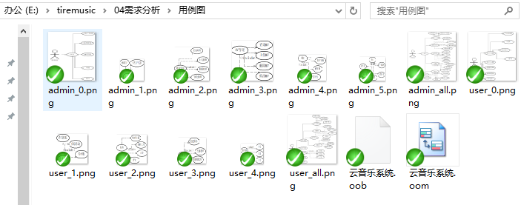
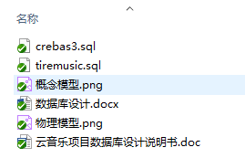
华为软开云—文件目录

Slide 25
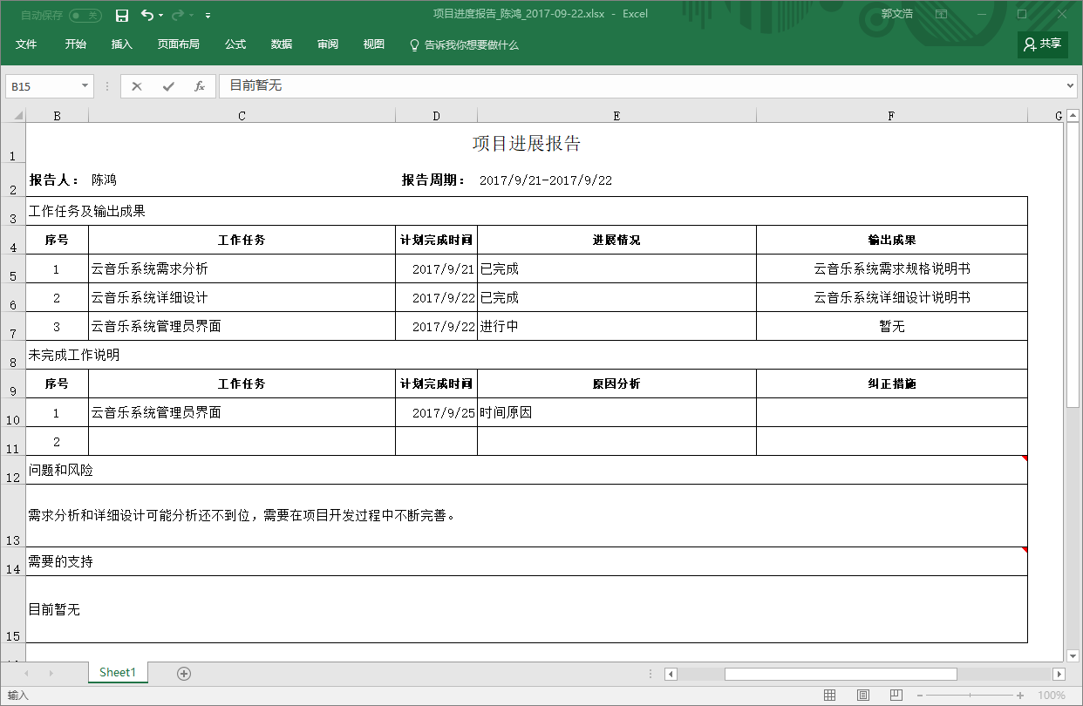
华为软开云—文档展示

Slide 26
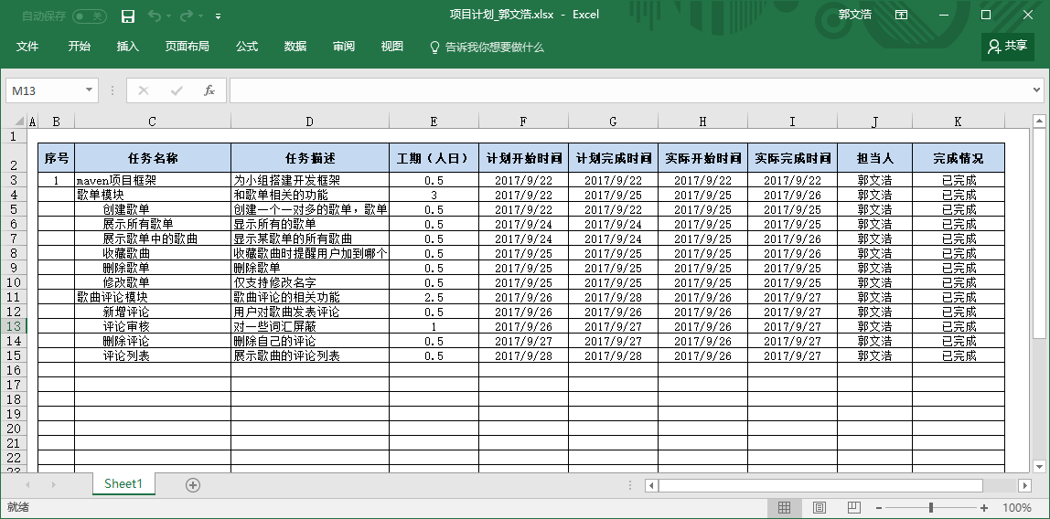
华为软开云—文档展示

Slide 27
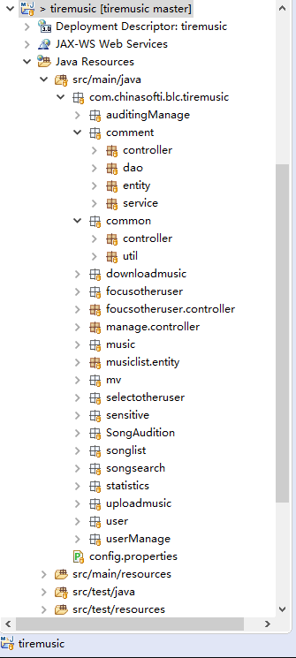
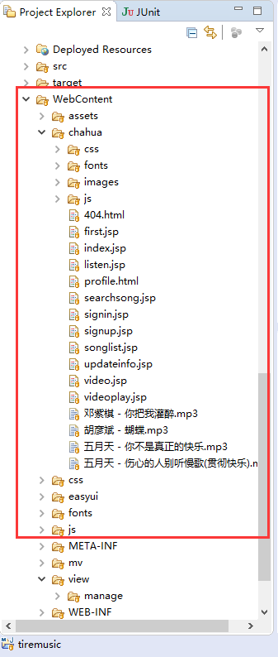
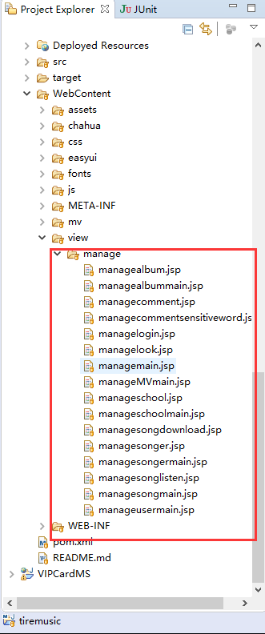
华为软开云—项目结构

Slide 28
七、项目演示
WEB用户地址：
http://localhost:8080/tiremusic/
管理员地址：
http://localhost:8080/tiremusic/view/manage/managelogin.jsp

Slide 29
谢谢观看

